Slide 1



创新融合 聚焦气象
Java 求职经验分享
电子与信息工程学院—朱江
2022年5月17日
Notes:
融合创新，聚焦气象 南京信息工程大学人工智能产业学院答辩 汇报人：李北群

Slide 2

目
招聘时间
01
录
02
投递流程
Contents
03
Java学习路径

Slide 3
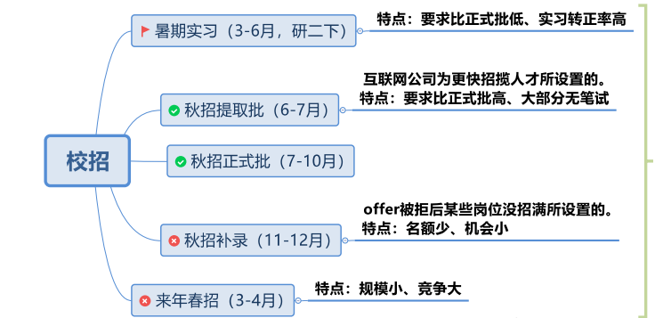
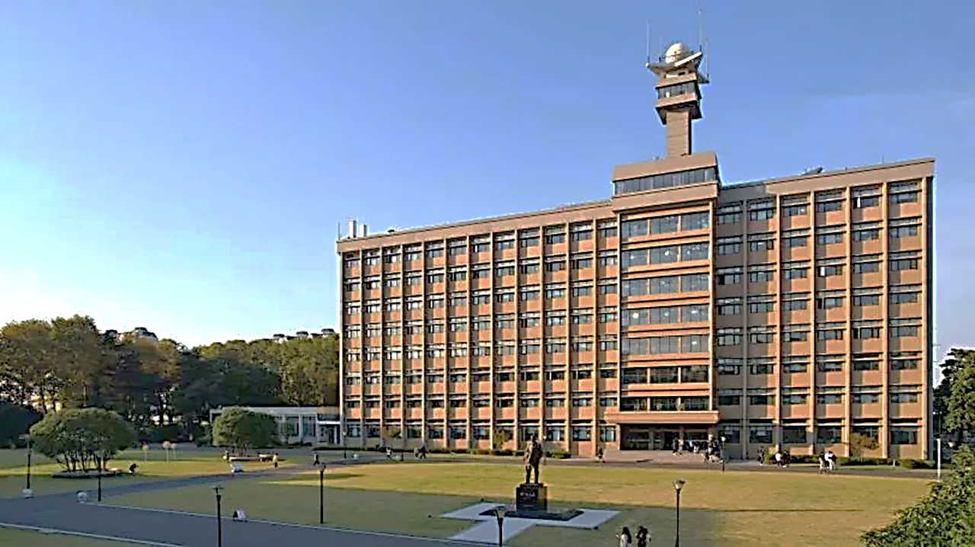
招聘时间
校招只是一个比较统一的时间，可以具体分为：暑期实习招聘、秋招、来年春招。
可先投递不想去的中小公司，理由：积累面试经验
条件允许的情况下，尽可能的去大厂实习
理由：转正率高、实习经历
尽量早投递
理由：防止通过面试但坑位不足
建
议
一
建
议
二
建
议
三

Slide 4
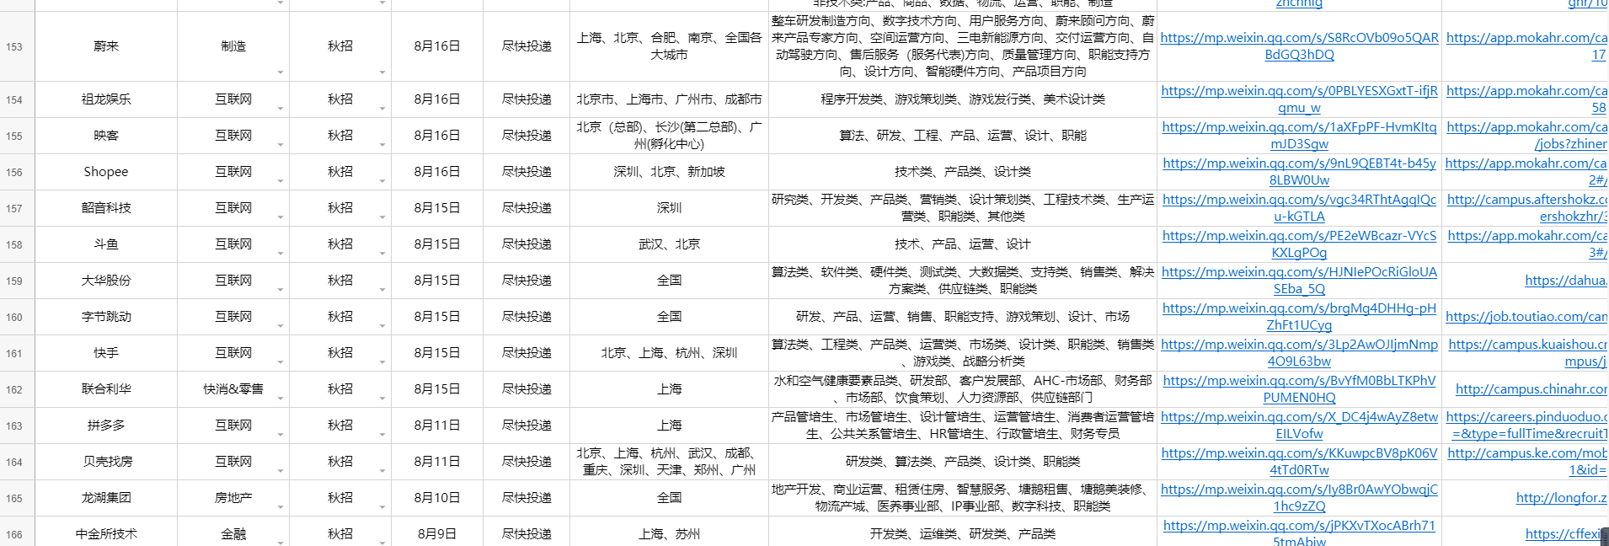
投递流程 — 获取招聘信息
1、获取及时全面的招聘信息，提供招聘公司招聘时间、地点、岗位、投递链接等信息
招聘网站，例如：牛客网
公众号，例如：校招攻略
求职汇总群

Slide 5
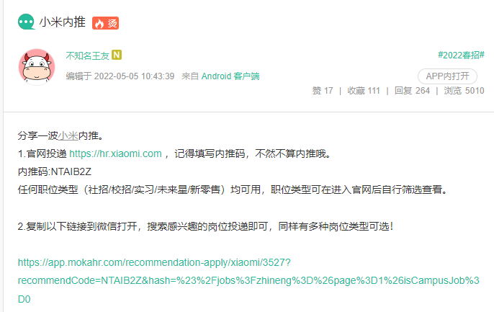
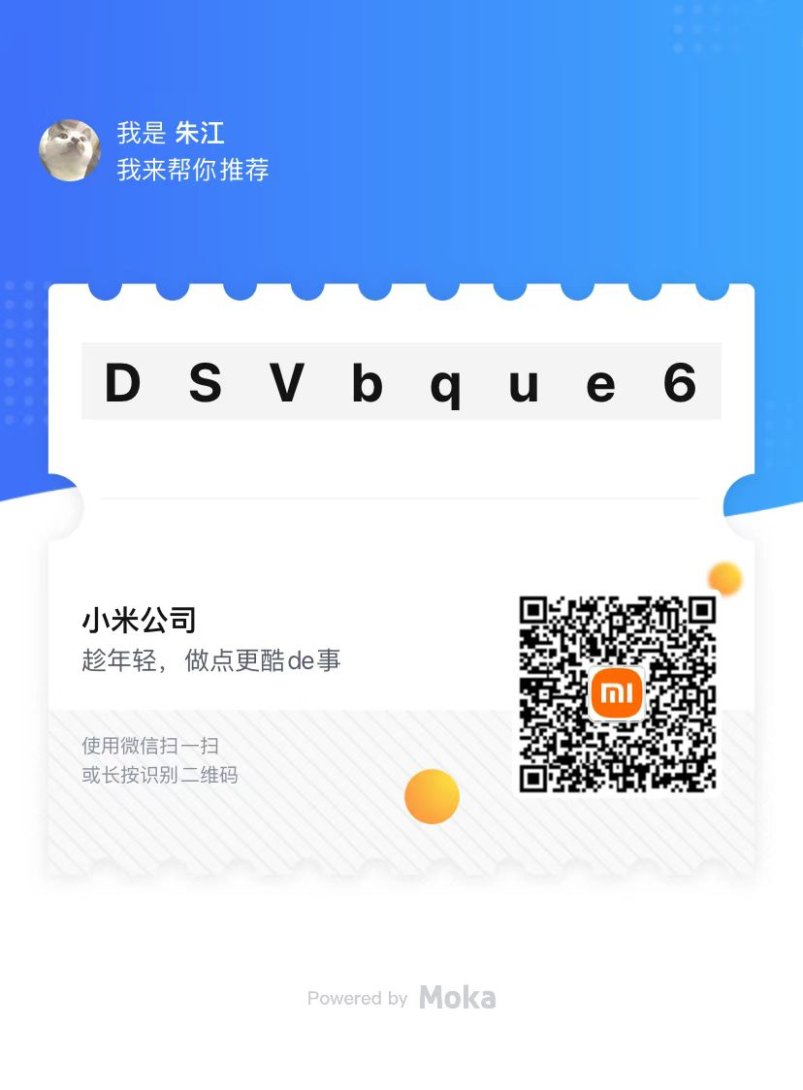
投递流程 — 投递简历
2、通过内推码、内推链接投递
内推链接
内推码
途径：通过师兄师姐、牛客网搜索公司内推
好处：简历优先处理、与内推人联系提前获取面试结果

Slide 6
投递流程 — 笔试、面试
3、简历筛选通过将正式进入笔试、面试环节
hr 面
形式：电话面
时长：< 30min
内容：1、谈人生聊理想
​ 2、考察你与公司、岗位的 匹配度
​ ​ ​ 3、谈薪
​
笔试
形式：在线笔试（屏幕共享、摄像头、手机扫码）
时长：通常为 2h
题型：1、单选 /多选（考察语言基 础、计算机基础）+ 算法 题（数据结构与算法）
2、全是算法
面试（2-3 轮技术面 + hr 面）
技术面：
形式：电话面 / 视频面
时长：20 - 60min
内容：1、问实习、项目、比赛等
​ 2、八股文
​ ​ ​ 3、手撕算法、场景题
​
1、面试的时候尽量将面试官往自己熟悉的知识点引导提问，面试后进行复盘，记录不会和答的不好的问题。
2、谈薪前提前了解面试当前公司岗位 Offer 的白菜价，以白菜价为基础往上与 HR 谈薪。

Slide 7
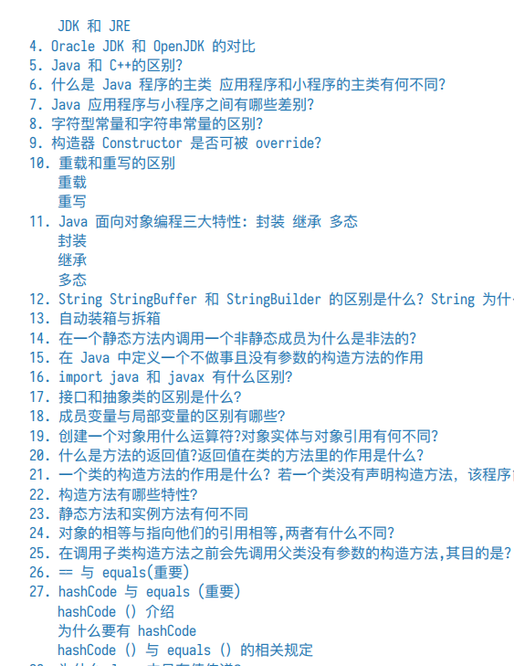
Java 学习路径
Java基础与进阶：JavaSE、JUC、JVM
计算机基础：计算机网络、操作系统、数据结构（Java集合）、算法（剑指Offer、LeetCode高频题）多多益善
数据库：MySQL、Redis
Web开发：JavaWeb、SSM框架（Spring+SpringMVC+MyBatis）、SpringBoot2
其它框架：Netty（网络编程框架）、Kafka（消息队列框架）、Dubbo（RPC框架）、微服务……
工程知识：设计模式、Linux、Git、Docker……
相关项目（1-2个）：仿牛客网、秒杀系统…
面经：Java Guide、牛客网
GitHub资料分享：
https://github.com/zhujiangg/JavaShare

Slide 8




Java求职经验分享
祝愿大家前程似锦
谢谢！
2022年5月17日

